Slide 1


C#. Продвинутый курс
Урок 4
ООП
Обобщенные коллекции. LINQ.

Slide 2
План урока
Обобщенные коллекции
LINQ

Slide 3
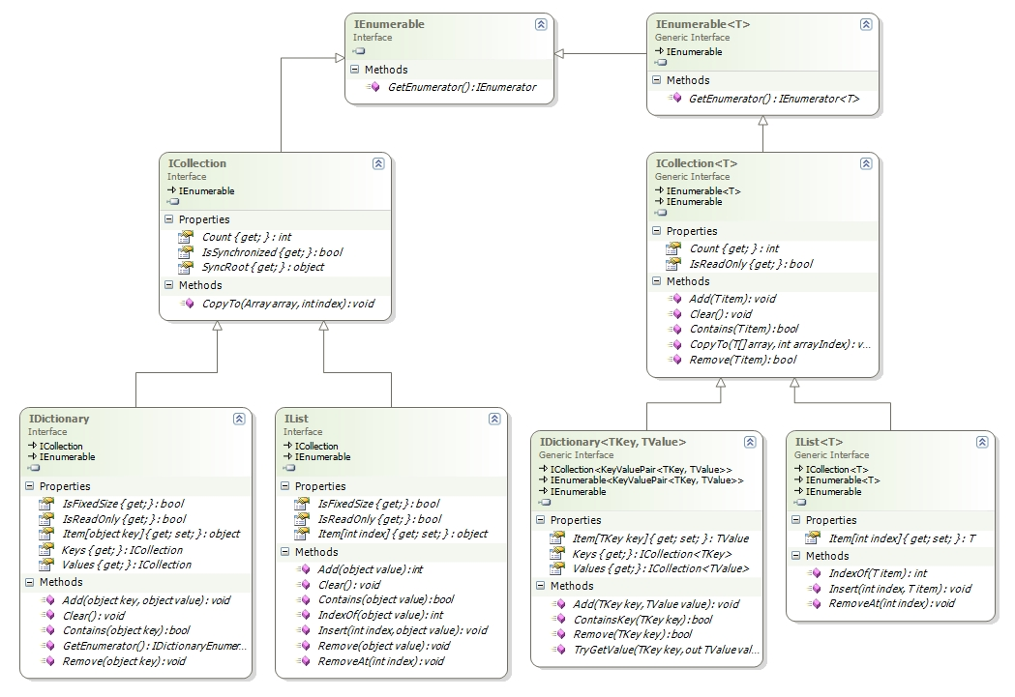
Необобщенные коллекции vs обобщенные коллекции

Slide 4
Необобщенные коллекции
ArrayList - определяет динамический массив, т.е. такой массив, который может при необходимости увеличивать свой размер
BitArray - Управляет компактным массивом битовых значений, которые представляются как булевские, где true обозначает установленный (1) бит, а false — неустановленный (0) бит
Hashtable - определяет хеш-таблицу для пар "ключ-значение”
Queue - определяет очередь, или список, действующий по принципу "первым пришел — первым обслужен"
SortedList - определяет отсортированный список пар "ключ-значение”
Stack - определяет стек, или список, действующий по принципу "первым пришел — последним обслужен"

Slide 5
Основные интерфейсы обобщенных коллекций
IEnumerable<T> - определяет метод GetEnumerator, с помощью которого можно получать элементы любой коллекции. Реализация данного интерфейса позволяет перебирать элементы коллекции с помощью цикла foreach.
IEnumerator<T> - определяет методы, с помощью которых потом можно получить содержимое коллекции по очереди
ICollection<T> - представляет ряд общих свойств и методов для всех необобщенных коллекций (например, методы CopyTo, Add, Remove, Contains, свойство Count)
IList<T> - предоставляет функционал для создания последовательных списков
IComparer<T> - определяет метод Compare для сравнения двух однотипных объектов
IDictionary<TKey, Tvalue> - определяет поведение коллекции, при котором она должна хранить объекты в виде пар ключ-значение: для каждого объекта определяется уникальный ключ типа, указанного в параметре TKey, и этому ключу соответствует определенное значение, имеющее тип, указанный в параметре Tvalue
IEqualityComparer<T> - определяет методы, с помощью которых два однотипных объекта сравниваются на предмет равенства

Slide 6
Обобщенные коллекции
Dictionary<Tkey, TValue> - сохраняет пары "ключ-значение". Обеспечивает такие же функциональные возможности, как и необобщенный класс Hashtable
HashSet<T> - сохраняет ряд уникальных значений, используя хештаблицу
LinkedList<T> - сохраняет элементы в двунаправленном списке
List<T> - создает динамический массив. Обеспечивает такие же функциональные возможности, как и необобщенный класс ArrayList
Queue<T> - создает очередь. Обеспечивает такие же функциональные возможности, как и необобщенный класс Queue
SortedDictionary<TKey, TValue> - создает отсортированный список из пар "ключ-значение"
SortedList<TKey, TValue> - создает отсортированный список из пар "ключ-значение". Обеспечивает такие же функциональные возможности, как и необобщенный класс SortedList
SortedSet<T> - создает отсортированное множество
Stack<T> - создает стек. Обеспечивает такие же функциональные возможности, как и необобщенный класс Stack

Slide 7
List<T>
void Add(T item): добавление нового элемента в список
void AddRange(ICollection collection): добавление с список коллекции или массива
int BinarySearch(T item): бинарный поиск элемента в списке. Если элемент найден, то метод возвращает индекс этого элемента в коллекции. При этом список должен быть отсортирован.
int IndexOf(T item): возвращает индекс первого вхождения элемента в списке
void Insert(int index, T item): вставляет элемент item в списке на позицию index
bool Remove(T item): удаляет элемент item из списка, и если удаление прошло успешно, то возвращает true
void RemoveAt(int index): удаление элемента по указанному индексу index
void Sort(): сортировка списка

Slide 8
LinkedList<T>
AddAfter(LinkedListNode<T> node, LinkedListNode<T> newNode): вставляет узел newNode в список после узла node.
AddAfter(LinkedListNode<T> node, T value): вставляет в список новый узел со значением value после узла node.
AddBefore(LinkedListNode<T> node, LinkedListNode<T> newNode): вставляет в список узел newNode перед узлом node.
AddBefore(LinkedListNode<T> node, T value): вставляет в список новый узел со значением value перед узлом node.
AddFirst(LinkedListNode<T> node): вставляет новый узел в начало списка
AddFirst(T value): вставляет новый узел со значением value в начало списка
AddLast(LinkedListNode<T> node): вставляет новый узел в конец списка
AddLast(T value): вставляет новый узел со значением value в конец списка
RemoveFirst(): удаляет первый узел из списка. После этого новым первым узлом становится узел, следующий за удаленным
RemoveLast(): удаляет последний узел из списка

Slide 9
Queue<T>
Dequeue: извлекает и возвращает первый элемент очереди
Enqueue: добавляет элемент в конец очереди
Peek: просто возвращает первый элемент из начала очереди без его удаления

Slide 10
Stack<T>
Push: добавляет элемент в стек на первое место
Pop: извлекает и возвращает первый элемент из стека
Peek: просто возвращает первый элемент из стека без его удаления

Slide 11
Специальные коллекции C#
HybridDictionary Предназначен для коллекций, в которых для хранения небольшого количества пар "ключ-значение" используется класс ListDictionary. При превышении коллекцией определенного размера автоматически используется класс Hashtable для хранения ее элементов ListDictionary Предназначен для коллекций, в которых для хранения пар "ключ-значение" используется связный список. Такие коллекции рекомендуются только для хранения небольшого количества элементов
NameValueCollection Предназначен для отсортированных коллекций, в которых хранятся пары "ключ-значение", причем и ключ, и значение относятся к типу string
OrderedDictionary Предназначен для коллекций, в которых хранятся индексируемые пары "ключ-значение"
StringCollection Предназначен для коллекций, оптимизированных для хранения символьных строк
StringDictionary Предназначен для хеш-таблиц, в которых хранятся пары "ключ-значение", причем и ключ, и значение относятся к типу string

Slide 12
Домашнее задание
ДЗ - в методичке, прикрепленной к этому уроку. Достаточно решить 3 задачи. Старайтесь разбивать программы на подпрограммы. Переписывайте в начало программы условие и свою фамилию. Все программы делайте в одном решении.
Сдать ДЗ необходимо до начала следующего урока.
Сделанные ДЗ - это ваше будущее портфолио. Это Важно!
Портфолио - основное, что интересует работодателя.

Slide 13
Организационные вопросы
Пишите в комментарии к уроку. Я буду отвечать на них каждый день;
Личные сообщения;
Видео буду выкладывать в день урока (самое позднее - на следующий день)

Slide 14
Вопросы участников ...

